Slide 1
ORGANUM VESTIBULOCOCHLEARE
Auris externa, media et interna
Auris externa
Auricula
Meatus acusticus externus
Membrana tympani
Auris media
Cavitas tympani
Ossicula auditus
Tuba auditiva
Auris interna
Labyrinthus osseus
Labyrinthus membranaceus

Slide 2
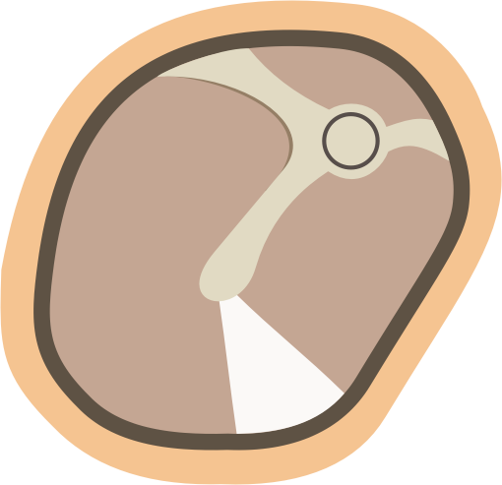
MEMBRANA TYMPANI
Middle connective tissue layer – stratum membranaceum
External layer - stratum cutaneum
Internal layer - stratum mucosum
pars flaccida membranae tympani (membrana Shrapnelli)
plica mallearis anterior et posterior
anulus fibrocartilagineus
(sulcus tympanicus)
prominentia mallearis
(processus lateralis mallei)
stria mallearis (manubrium)
umbo membranae tympani
pars tensa
Cone of light (trigonum Woodi)

Slide 3
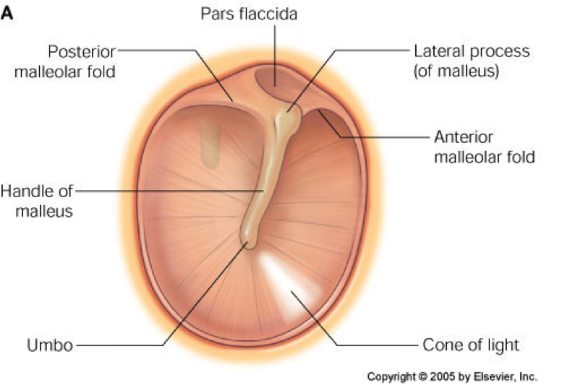

Slide 4
CAVITAS TYMPANI (eardrum)
paries membranaceus
- bubínek
paries labyrinthicus
- promontorium
- fenestra vestibuli
- fenestra cochleae
paries jugularis
- apertura externa canaliculi tympanici
paries tegmentalis
- hiatus canalis nervi petrosi minoris
paries caroticus
- canaliculi caroticotympanici
- canalis musculotubarius
semicanalis musculi tensori tympani
semicanalis tubae auditivae
paries mastoideus
- antrum mastoideum

Slide 5
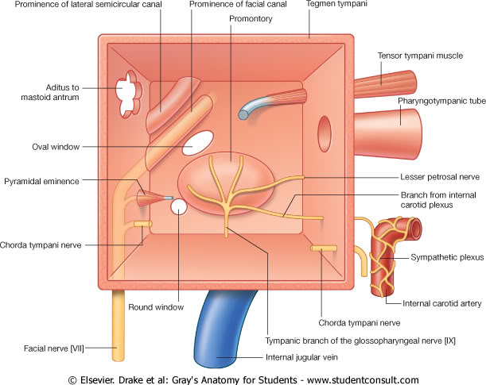
hiatus canalis
nervi petrosi minoris
CAVITAS TYMPANI

Slide 6
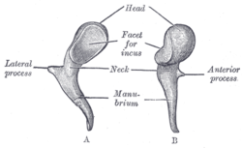
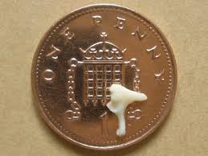
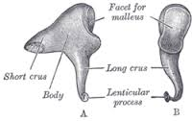
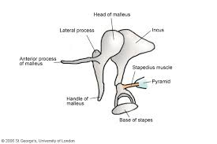
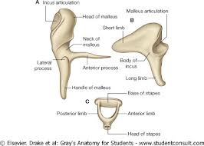
OSSICULA AUDITUS
Malleus
Caput mallei
Manubrium mallei
Processus lateralis
Processus anterior
Art. incudomallearis
Incus
Corpus incudis
Crus longum
Crus breve
Art. incudostapedialis
Stapes
Caput stapedis
Crus anterius
Crus posterius
Basis stapedis

Slide 7
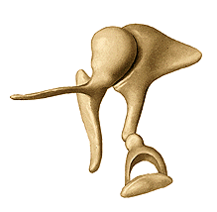
OSSICULA AUDITUS
Art. incudomallearis
Caput mallei
Crus breve
Corpus
incudis
Processus lateralis
Processus anterior
Crus longum
Art. incudostapedialis
Manubrium mallei
Caput stapedis
Crus posterius
Crus anterius
Basis stapedis

Slide 8
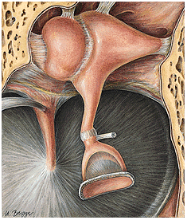
Lig. incudis sup.
Lig. mallei sup.
Lig. mallei lat.
Crus breve
Lig. incudis post.
Art. incudomallearis
M. tensor tympani, tendo
Art. incudostapedialis
M. stapedius, tendo

Slide 9
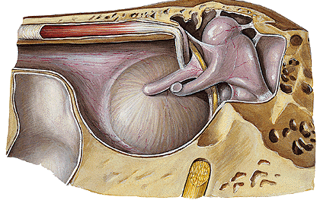
plica mallearis ant.
rec. epitympanicus
lig. mallei sup.
m. tensor tympani
caput
mallei
tuba auditoria
Incus
lig. incudis sup.
crus longum
breve
lig. incudis pos.
plica mallearis pos.
canalis caroticus

Slide 10
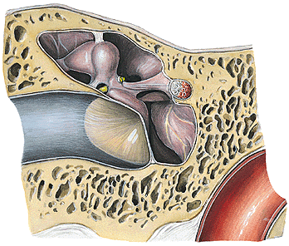
Lig. mallei sup.
Recessus epitympanicus
Incus
M. tensor tympani
Lig. mallei lat.
Prom.
Meatus acusticus externus

Slide 11
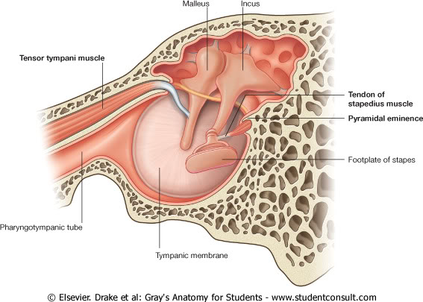

Slide 12
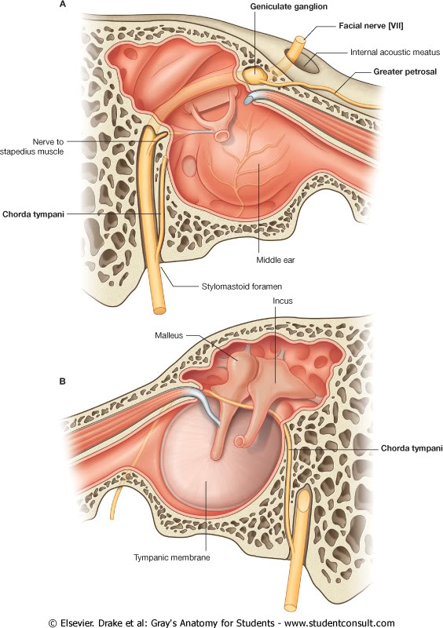

Slide 13
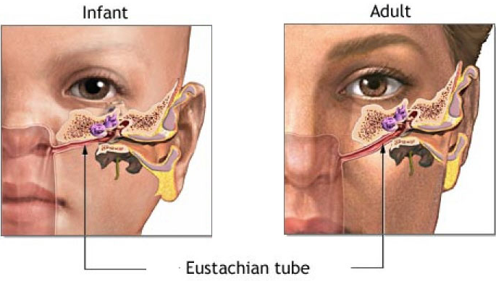
TUBA AUDITIVA, EUSTACHIAN TUBE
pars ossea tubae auditivae (10mm)
ostium tympanicum tubae auditivae
pars cartilaginea tubae auditivae (25 mm)
lamina medialis et lateralis
ostium pharyngeum tubae auditivae
torus tubarius
lymph tissue (tonsilla tubaria)

Slide 14
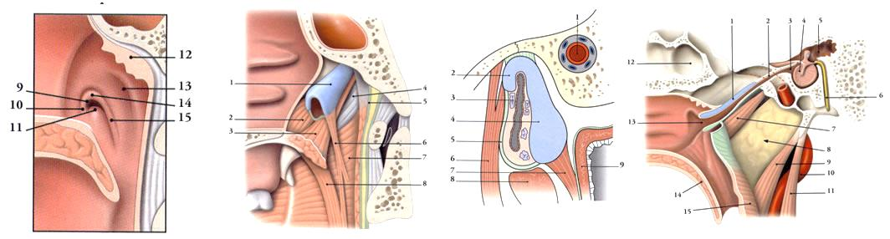
TUBA AUDITIVA, EUSTACHIAN TUBE
Notes:
1- a. carotis int.; 6 – m. tensor veli palatini; 7- m. salpingopharyngeus; 8-m. levator veli palatini; 9-nasopharynx; 2-lamina lateralis et 4-medialis

Slide 15
TORUS TUBARIUS, torus levatorius, plica salpingopharyngea
Notes:
2- tensor; 3- levator; 6- m. salpingopharyngeus

Slide 16
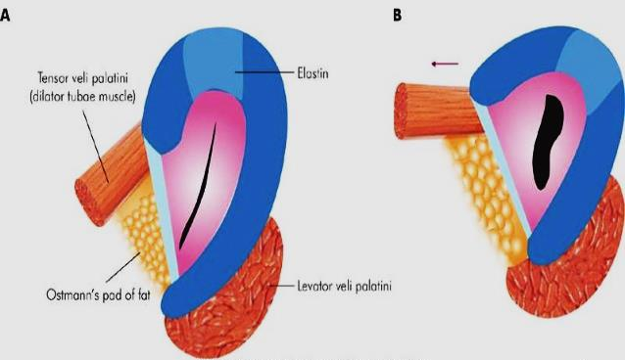

Slide 17
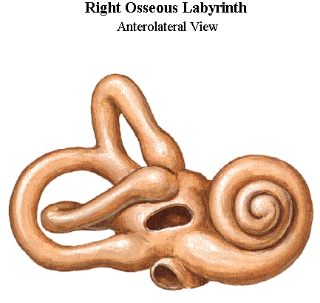
AURIS INTERNA - LABYRINTHUS OSSEUS
- vestibulum
canales semicirculares ossei
anterior
posterior
crus communae
fenestra vestibuli
ampulla ossea
lateralis
crus simplex
- cochlea
fenestra cochleae

Slide 18
COCHLEA
modiolus
lamina spiralis ossea
canalis spiralis osseus
canales longitudinales
tractus spiralis foraminosus

Slide 19
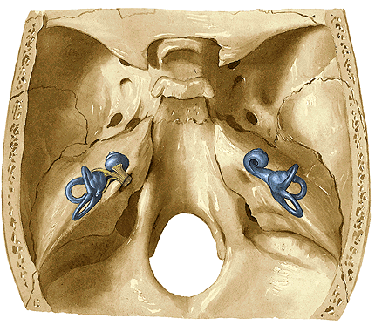
AURIS INTERNA

Slide 20
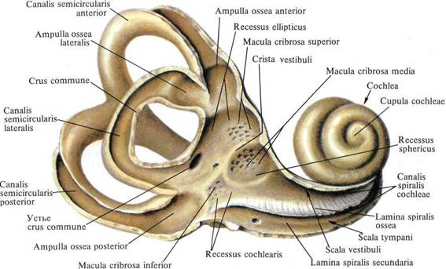
VESTIBULUM
n. utriculoampullaris
n. saccularis
n. ampullae posterioris
Notes:
Caecum vestibulare ductus cochlearis

Slide 21
LABYRINTHUS MEMBRANACEUS
labyrinthus vestibularis
utriculus et sacculus
d. utriculosaccularis→d.endolymphaticus (aquaductus vestibuli)→saccus endolymph.
ductus semicirculares
macula statica utriculi et sacculi
cristae ampullares
labyrinthus cochlearis
- ductus cochlearis
lamina basilaris
membrana vestibularis Reissneri
wall of bony canal
organum spirale Corti
membrana tectoria

Slide 22
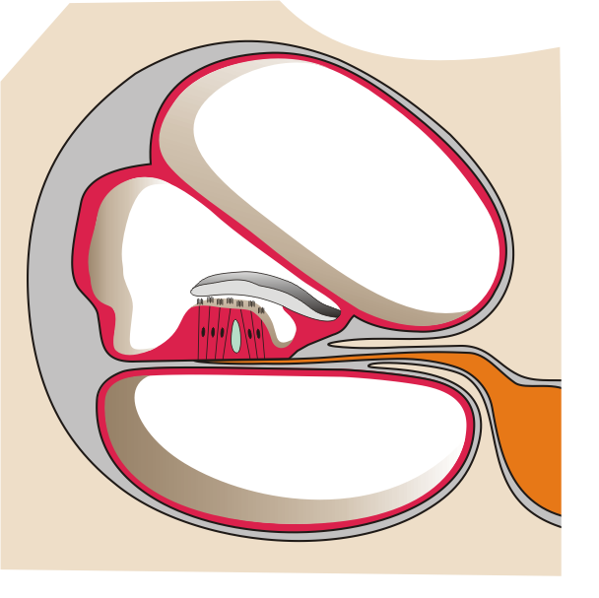
DUCTUS COCHLEARIS
Scala vestibuli
(perilymfa)
Ductus
cochlearis
(endolymfa)
membrana vestibularis Reissneri
membrana
tectoria
organum spirale Corti
membrana basilaris
Scala tympani
(perilymfa)

Slide 23
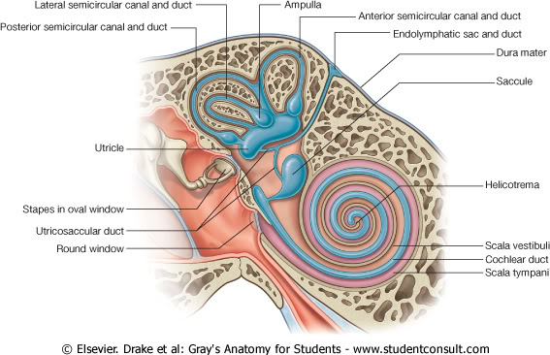
LABYRINTHUS MEMBRANACEUS
Ductus endolymphaticus
(aquaductus vestibuli)
* Ductus reuniens
*

Slide 24
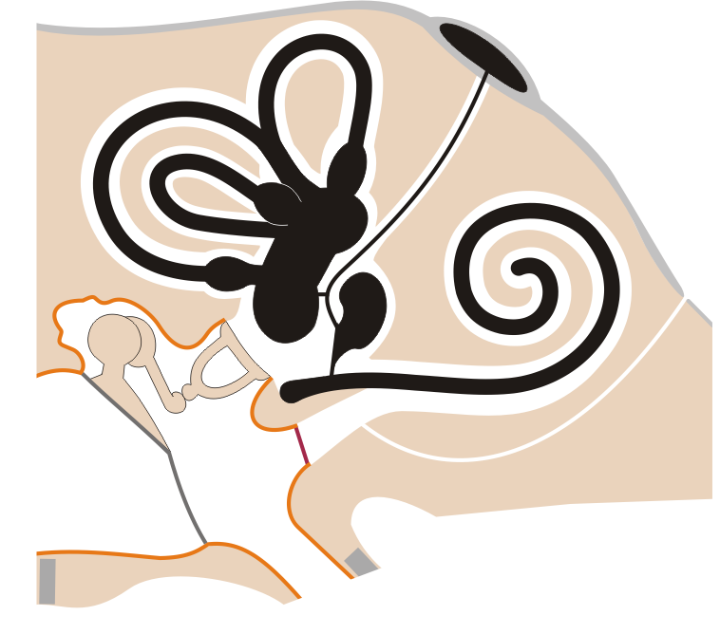
LABYRINTHUS MEMBRANACEUS
Saccus endolymphaticus
Ductus endolymphaticus
(aquaductus vestibuli)
ant.
Ductus semicircularis
post.
lat.
U
Ductus cochlearis
S
Ductus utriculosaccularis
Canaliculus cochleae
Ductus reuniens
Membrana tympani sec.
Caecum vestibulare

Slide 25
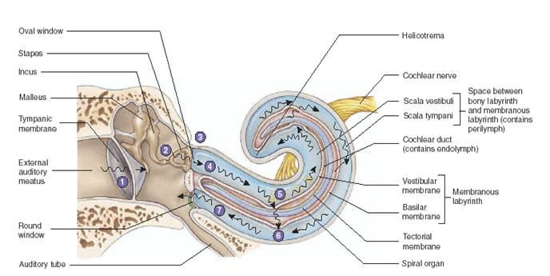

Slide 26
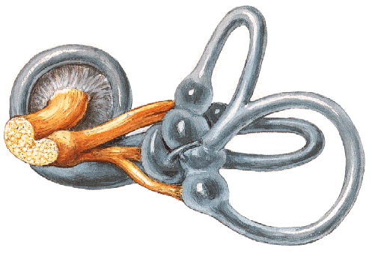
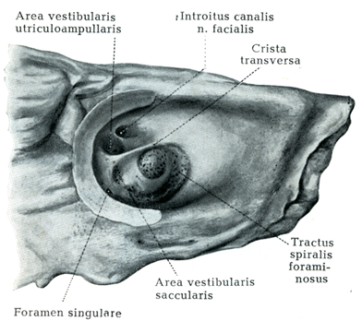
NERVUS VESTIBULOCOCHLEARIS
n. utriculoampullaris
n. cochlearis
n. saccularis
n. ampullae posterioris
n. vestibularis
ggl. vestibulare sup. et inf.

